Slide 1
Feedback als Prozess in die eigene Lehrveranstaltung einbinden 🡪 4 Anwendungsbeispiele 🡪 Exemplarisches Beispiel für ein Online-Seminar

Slide 2
Feedback als Prozess Feedback im Verlauf einer Lehrveranstaltung
🡪 Wie/Wann wird Feedback in Ihre Lehrveranstaltung (LV) eingebunden?
LV1
2
3
4
5
6
7
8
9
10
11
12
13
Nach Hartung 2017: 214 | adaptiert von Clara Dreo, Center for Teaching and Learning, für das Projekt Fe-In, 2023

Slide 3
Darstellung der eigenen Feedback-Strategie im Laufe des Semesters
Feedbackstrategie von | Textprodukte/Endprodukt
Für diesen Kontext/LV-Typ | Anmerkung
LV1
2
3
4
5
6
7
8
9
10
11
12
13
zwischen den LV-Einheiten
in der LV-Einheit
Nach Hartung 2017: 214 | adaptiert von Clara Dreo, Center for Teaching and Learning, für das Projekt Fe-In, 2023

Slide 4
Beispiel 1
Feedbackstrategie von | Textprodukte/Endprodukt: Seminararbeit
Für diesen Kontext/LV-Typ: Proseminar | Anmerkung
Einheit 12: Peer-Feedback im „Radl“ in der Kleingruppe (Methodenempfehlung: „Textlupe“)
Nach Einheit 5:
Schriftliches Feedback auf den Inhalt des Konzepts von der Lehrperson
Einheit 4:
Peer-Feedback in der LV-Einheit nach der Methode „Textlupe“ auf den ersten Entwurf des Konzepts zur BA-Arbeit
Einheit 13: Offene Sprechstunde für mündliches Feedback zu konkreten Passagen der BA-Arbeit
Einheit 11:
Offene Sprechstunde „Tutorium“ für Rückfragen (vor allem zum schriftlichen Feedback)
Arbeitsauftrtag:
Konzept verfassen
Arbeitsauftrtag:
Peer-Feedback einarbeiten
LV1
2
3
4
5
6
7
8
9
10
11
12
13
Einheit 3:
Mündliches Feedback auf Entwurf von mehreren Forschungsfragen
Arbeitsauftrag zwischen Einheiten 6 -10:
Gestaffelte Abgaben vom Zwischenstand der BA-Arbeit
Schriftliches Feedback von der Tutorin (1 Feedback pro Studierende) – dieses Feedback dient der Orientierung bevor die Lehrperson ihr erstes schriftliches Feedback gibt
Abgabe Seminararbeit
Benotung und Aufschlüsselung der inhaltlichen Punkte auf die Beurteilungskriterien
Kurzes schriftliches Feedback auf die fertige BA-Arbeit
Nach Hartung 2017: 214 | adaptiert von Clara Dreo, Center for Teaching and Learning, für das Projekt Fe-In, 2023

Slide 5
Beispiel 2
Feedbackstrategie von | Textprodukte/Endprodukt: Leitfaden, Interview-Transkript – Forschungsbericht
Für diesen Kontext/LV-Typ: Methodenseminar | Anmerkung: 14-tägiges Seminar
Einheit 6:
Präsentation des Forschungsvorhabens: mündliches Feedback durch Peers
Feedback von Lehrender
Einheit 13:
Präsentation des Forschungsprojekts (nach Durchführung und Auswertung)
Selbstreflexion der Studierenden
Feedback der Lehrenden zwischen den Einheiten 2-5:
Nach Einheit 2: zur Forschungsfrage
Nach Einheit 3 und 4 zum Leitfaden
LV1
2
3
4
5
6
7
8
9
10
11
12
13
Einheit 2:
Peer-Feedback zur Forschungsfrage
Visualisieren: „Peer-Feedback / Vorgehen, wenn man Feedback gibt oder Feedback erhält.
Einheit 4:
Peer-Feedback zum Leitfaden
Test des Leitfadens
Abgabe Forschungsbericht und individuelles Feedback (schriftlich)
Nach Hartung 2017: 214 | adaptiert von Clara Dreo, Center for Teaching and Learning, für das Projekt Fe-In, 2023

Slide 6
Beispiel 3
Feedbackstrategie von | Textprodukte/Endprodukt: Forschungsbericht, Poster
Für diesen Kontext/LV-Typ: Proseminar | Anmerkung: 14-tägiges Seminar, Doppeleinheiten
Nach Einheit 5:
Feedback von Lehrenden schriftlich, wenn gewünscht
Letztes Feedback vor der Posterpräsentation
Auf Basis des Feedbacks in der Einheit 5 weiterarbeiten am Forschungsprojekt, Poster zum Forschungsprojekt erstellen
Nach Einheit 3:
Feedback von Lehrender schriftlich wenn gewünscht
Aus der ersten Idee eine Forschungsfrage entwickeln
Einheit 5:
Peer-Feedback zur Weiterentwicklung des Forschungsprojekts
Feedback von Lehrender und Tutor:in
Nach Einheit 6:
Anhand des Feedbacks den Forschungsbericht überarbeiten und nach der letzten Einheit abgeben.
LV1
2
3
4
5
6
7
8
9
10
11
12
13
Einheit 3:
Peer-Feedback zu einer ersten Forschungsidee mündlich in der Einheit
Einheit 4:
Peer-Feedback zur Forschungsfrage mit Ziel: Verstehen alle, was Kolleg:in ausarbeiten möchte. Ist die Frage im Rahmen einer BA-Arbeit beantwortbar.
Feedback zur Forschungsfrage von Lehrender und Tutor:in
Einheit 6:
Peer-Feedback und Feedback von Lehrenden und Tutor:in mündlich auf die Posterpräsentation
Abgabe Forschungsbericht und individuelles Feedback inklusive Verbesserungstipps für kommende wiss. Arbeiten (schriftlich)
Nach Hartung 2017: 214 | adaptiert von Clara Dreo, Center for Teaching and Learning, für das Projekt Fe-In, 2023

Slide 7
Beispiel 4
Feedbackstrategie von | Textprodukte/Endprodukt: Artikel in der Uni Zeitschrift „Ur“
Für diesen Kontext/LV-Typ: WM 13 - Masterstudium | Anmerkung: 14-tägiges Seminar, Theorieteil und Exkursion
EXKURSIONSPHASE
1. Vor der Exkursion gibt es mit den Gruppen individuelle Zoom-Gespräche. Dafür laden die Gruppen einen Exkursionsplan auf Moodle hoch. Dieser wird besprochen. 2. Während der Exkursion findet implizites Feedback durch die Gruppe statt.
3. In einer Nachbesprechung über Zoom werden die Exkursionen ausgewertet und die Ergebnisse reflektiert und die Artikel für die „Ur“ geplant.
LV1
2
3
4
5
6
7
8
9
10
11
12
13
THEORIETEIL DES SEMINARS
Wir setzten uns im Seminar mit Texten zum Seminarthema auseinander.
Parallel läuft die Planung der Exkursionen. Diese werden zu unterschiedlichen Räumen/Orten von Kleingruppen von Studierenden geplant.
REFLEXIONSPHASE
Die Ergebnisse des Seminars werden zusammengetragen.
Die Artikel für „Ur“ als dritte Teilleistung werden geschrieben.
„Ur“ hat einen Reviewprozess. Wer einen Artikel einreicht, verpflichtet sich am Reviewprozess teilzunehmen.
So gibt es weitere Feedbackschleifen.
Nach Hartung 2017: 214 | adaptiert von Clara Dreo, Center for Teaching and Learning, für das Projekt Fe-In, 2023

Slide 8
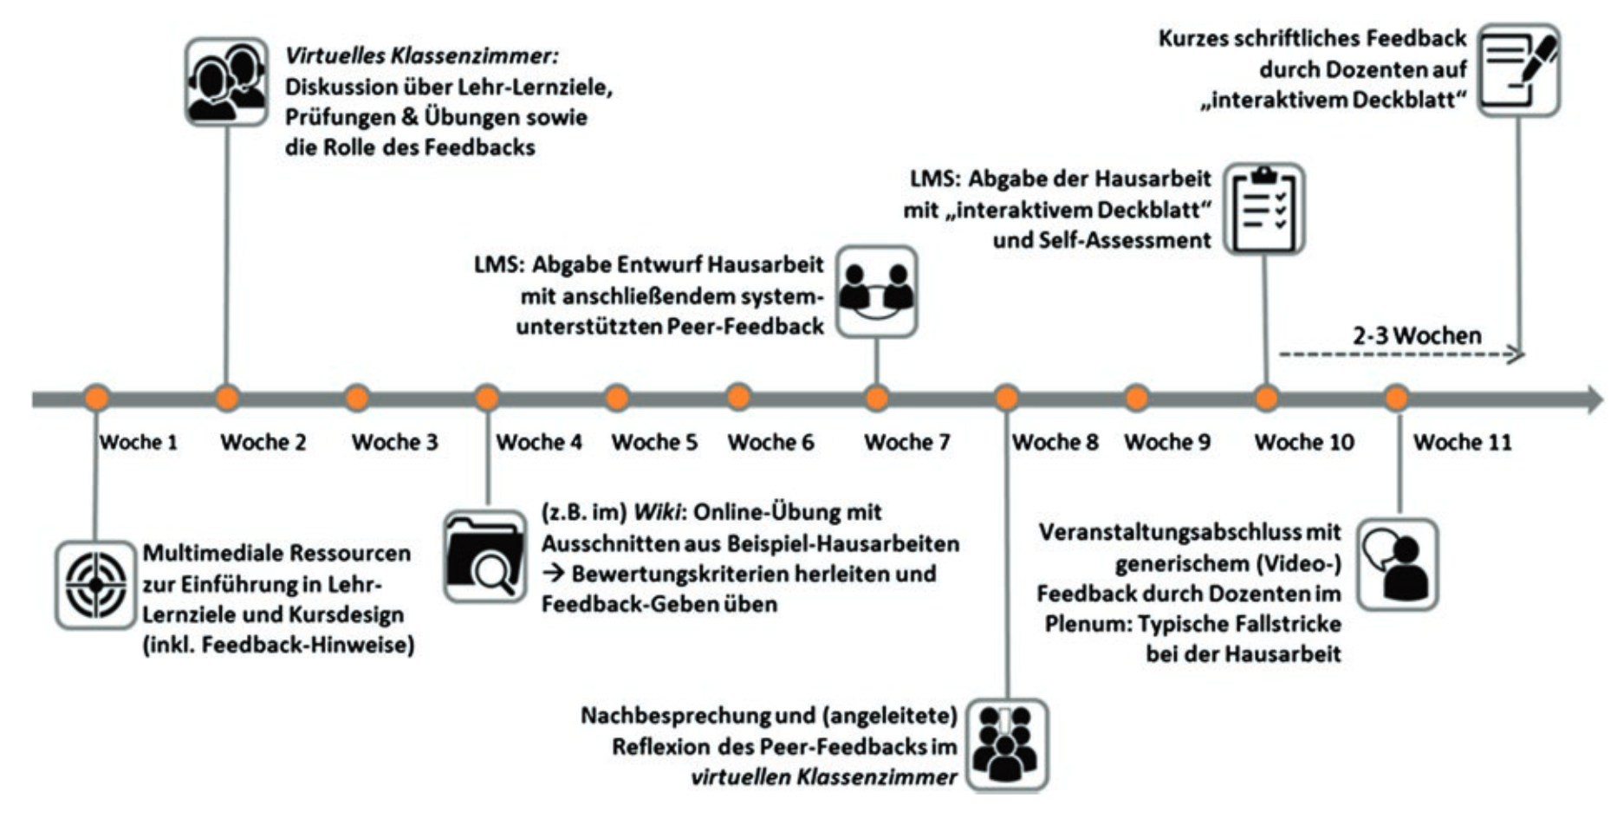
Exemplarische Feedbackstratgie für ein online Seminar
Hartung 2017: 214

Slide 9
Literatur
Dreo, K.(2017): Feedback in den Phasen des Schreibprozesses. Infopool besser lehren. Center for Teaching and Learning, Universität Wien, November 2017. [https://infopool.univie.ac.at/startseite/feedback/feedback-in-den-phasen-des-schreibprozesses/]
Hartung, S. (2017). Lernförderliches Feedback in der Online-Lehre gestalten. In: Griesehop, H., Bauer, E. (eds) Lehren und Lernen online. Springer VS, Wiesbaden, 199-217, https://doi-org.uaccess.univie.ac.at/10.1007/978-3-658-15797-5_10.
Russell, M., Bygate, D., & Barefoot, H. (2013): Making learning-oriented assessment the experience of all our students. Supporting institutional change. In S. Merry, M. Price, D. Carless, & M. Taras (Hrsg.), Reconceptualising feedback in higher education. Developing dialogue with students, London: Routledge, 172–189.

